Slide 1
УДАРНЫЕ ИНСТРУМЕНТЫ

Slide 2
УДАРНЫЕ ИНСТРУМЕНТЫ, ИМЕЮЩИЕ ВЫСОТУ ЗВУКА | УДАРНЫЕ ИНСТРУМЕНТЫ, НЕ ИМЕЮЩИЕ ВЫСОТЫ ЗВУКА
Литавры Ксилофон Колокола Колокольчики | Большой барабан Малый барабан Бубен Тарелки Треугольник Тамтам Кастаньеты
Ударные инструменты в симфоническом оркестре делятся на две группы. К первой группе относятся инструменты, которые настроены
на определенную высоту звука.
На таких инструментах можно исполнять мелодии.
Ко второй группе относятся инструменты,
не имеющие высоты звука.
Такие инструменты могут играть только ритмическую партию или изображать какое-либо эффектное звучание в оркестре.

Slide 3
Ударные инструменты, имеющие высоту звука

Slide 4
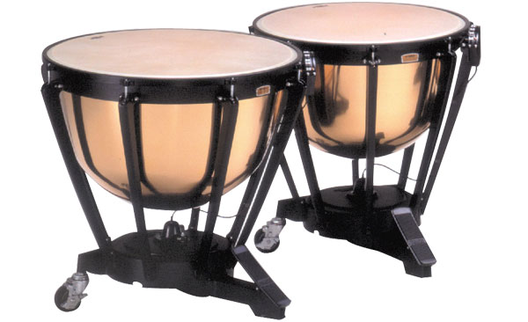
ЛИТАВРЫ
– самый первый ударный инструмент, появившийся
в симфоническом оркестре.
Он имеет металлический корпус в виде котла. Литавру настраивают на определенную высоту звука при помощи винтов, которые меняют натяжение кожи.
Каждая литавра может издавать только один по высоте звук, поэтому их в оркестре бывает несколько.
Играя на этих инструментах при помощи небольших колотушек, можно подражать раскатам грома.
Современные литавры имеют
механизм, который позволяет
перестраивать их во время игры
простым нажатием педали.

Slide 5
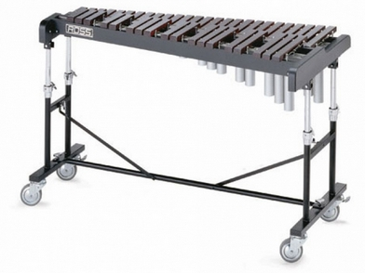
КСИЛОФОН
Слово «ксилофон» можно
перевести с греческого языка как «звучащее дерево».
Этот музыкальный инструмент состоит из деревянных брусков разного размера, расположенных в том же порядке, что и клавиши у фортепиано. Их скрепляют между собой шнурками на некотором расстоянии друг от друга. Играют на них деревянными палочками. При громкой игре на ксилофоне звук сухой, щелкающий, резкий, а при тихой игре – нежный, звонкий

Slide 6
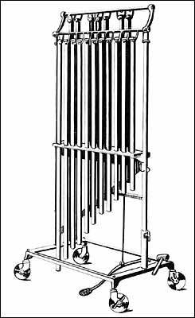
КОЛОКОЛА
Колокола – ударный инструмент, который точно воспроизводит
звучание церковных колоколов. Он представляет собой набор
металлических трубок, свободно подвешенных на перекладине, по
которым ударяют колотушкой. Каждая труба настроена на свою высоту звука.

Slide 7
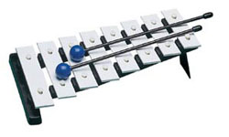
КОЛОКОЛЬЧИКИ
Инструмент колокольчики получил свое название благодаря нежному, звонкому, прозрачному звучанию. Внешне он напоминает детский инструмент металлофон. Это набор металлических пластинок, которые расположены,
как клавиши на фортепиано. Играют на них палочками. Иногда в оркестре можно увидеть клавишные колокольчики,
внешне похожие на маленькое пианино.

Slide 8
Ударные инструменты, не имеющие высоты звука

Slide 9
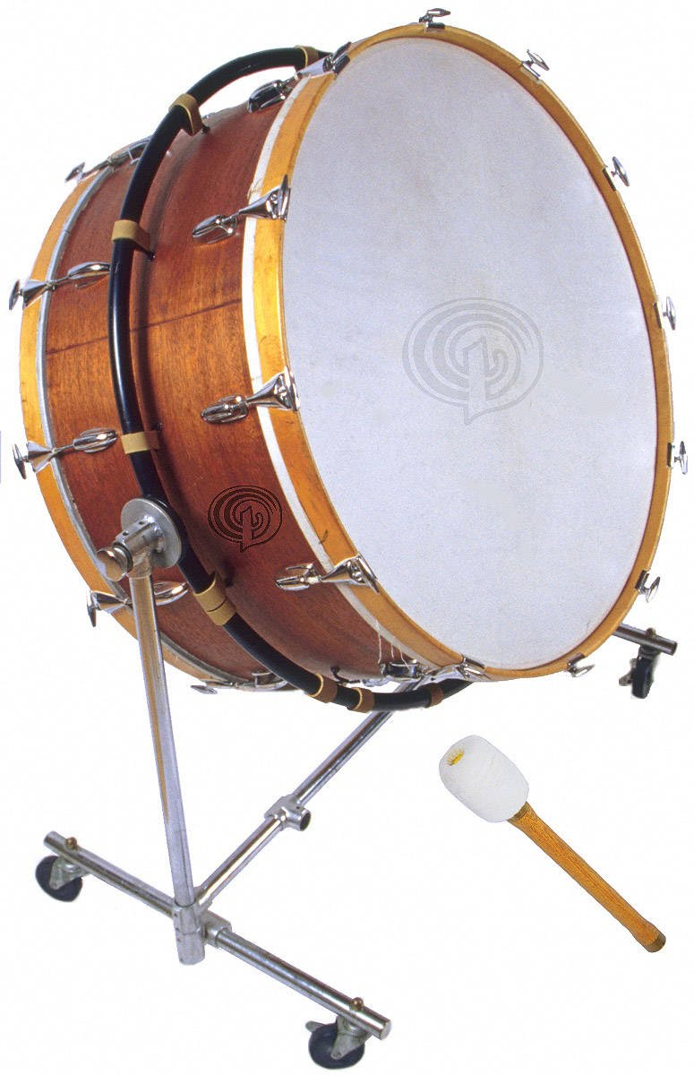
БОЛЬШОЙ БАРАБАН
Большой барабан в оркестре звучит мощно.
Его звук напоминает то раскаты грома, то
отдаленные пушечные выстрелы. Звук
барабана не имеет определенной высоты,
поэтому его партию записывают не на нотном
стане, а на так называемой нитке – одной
линейке, на которой отмечен только ритм.

Slide 10
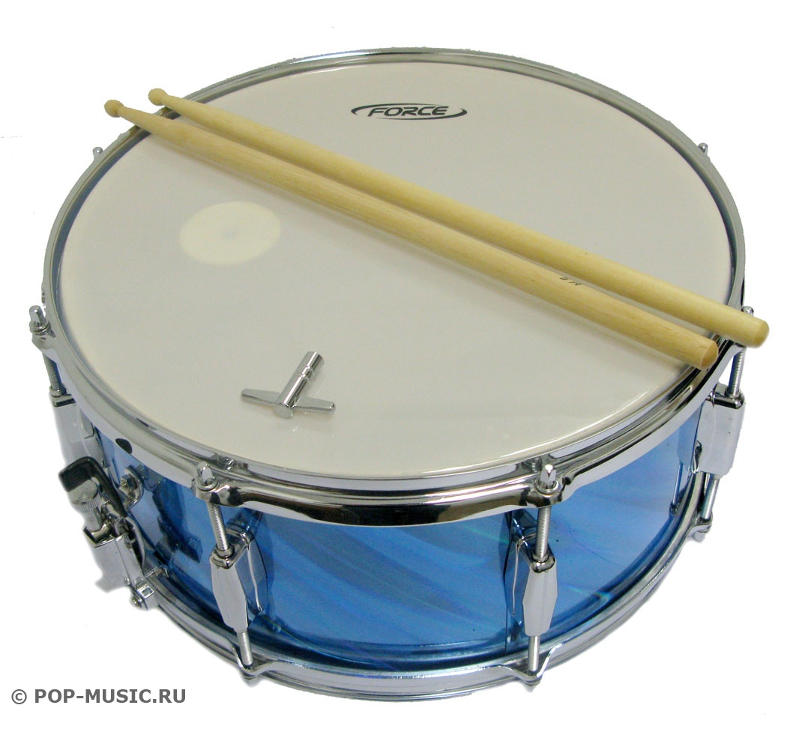
МАЛЫЙ БАРАБАН
Малый барабан издавна является участником военных духовых оркестров.
Этот инструмент также входит в ударную группу
симфонического оркестра. Малый барабан имеет звук сухой и отчетливый.
Наиболее выразительно в его партии звучит
быстрая четкая дробь.

Slide 11
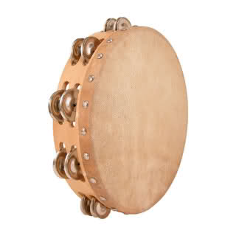
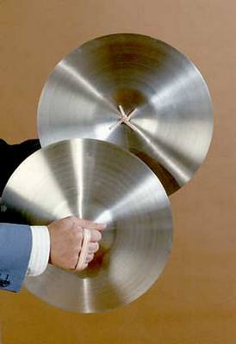
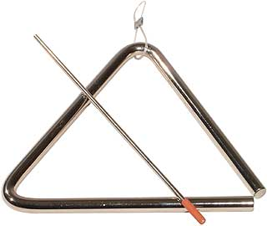
В группу ударных инструментов входят и известные всем
бубен, тарелки, а также подвешенный на перекладину треугольник,
из которого легким ударом палочки извлекают
высокий, нежный звук.

Slide 12
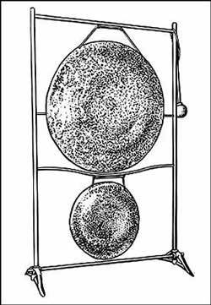
ТАМТАМ
Тамтам – подвешенный на специальной раме металлический диск,
напоминающий гонг. Звук, извлекаемый при помощи удара
колотушкой, имеет мрачный, зловещий тембр. Он обладает способностью
долго вибрировать после удара, образуя многочисленные призвуки.

Slide 13
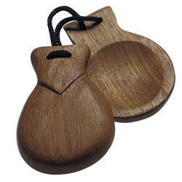
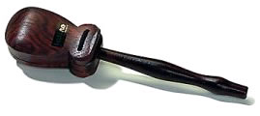
КАСТАНЬЕТЫ
Кастаньеты – музыкальный инструмент, который ведет свое
происхождение из Испании. Под щелканье этого инструмента
обычно исполняются испанские танцы. Кастаньеты похожи
на две деревянные скорлупки, соединенные шнуром.
Танцоры надевают кастаньеты на запястье и во время танца
приводят их в движение пальцами.
В симфоническом оркестре применяются кастаньеты на рукоятке .
При их встряхивании скорлупки ударяются друг об друга,
издавая сухой, щелкающий звук.
видео

Slide 14
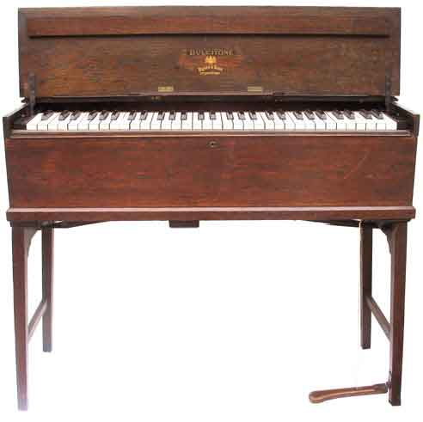
ЧЕЛЕСТА
Танец феи Драже

Slide 15
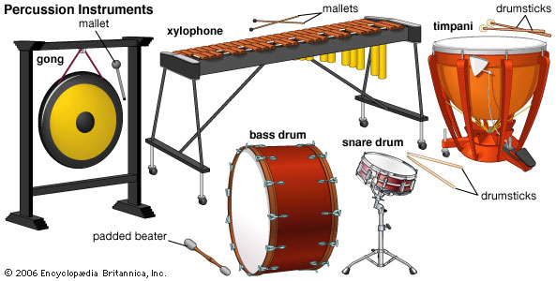
видео

